Slide 1

바이브코딩 1강
첫 홈페이지의
기초공사
바이브코딩 이해와
자기소개 홈페이지 만들기
홈페이지 만들기는 집 짓기와 같습니다
Notes:
진행 시간: 4분
강사용 메모: 표지 이미지의 집 공사 단계와 오늘 만들 웹 결과물을 연결해 소개합니다. 수강생에게 오늘의 부담을 낮추는 말로 시작합니다.
시각 자료 안내: 이미지가 있는 경우 교육용으로 생성한 AI 이미지이며 실제 수업이나 실제 서비스의 기록 사진이 아닙니다.

Slide 2

1강 기초공사
오늘 도착할 곳
02 / 28
오늘 수업이 끝나면 자기소개 원페이지를 만들고, 문구와 색상을 직접 바꿀 수 있습니다.
AI에게 만들 목적을 설명하기
첫 화면을 생성하고 브라우저에서 확인하기
원하는 부분만 골라 수정하기
권장 진행 6분
바이브코딩 5회 완성 과정
Notes:
진행 시간: 6분
강사용 메모: 오늘 결과물을 먼저 보여주고, 수강생이 할 수 있게 되는 행동을 세 가지로 설명합니다.
시각 자료 안내: 이미지가 있는 경우 교육용으로 생성한 AI 이미지이며 실제 수업이나 실제 서비스의 기록 사진이 아닙니다.

Slide 3
1강 기초공사
다섯 번의 집 짓기
03 / 28
1 기초공사
첫 홈페이지
2 골조·인테리어
구조와 디자인
3 전기·설비
버튼과 폼
4 점검·보수
저장과 오류
5 준공·입주
배포와 발표
오늘의 공정: 기초공사
권장 진행 7분
바이브코딩 5회 완성 과정
Notes:
진행 시간: 7분
강사용 메모: 전체 과정에서 오늘 수업의 위치를 설명합니다. 집을 한 번에 완성하지 않듯, 기능을 단계별로 완성한다는 원칙을 강조합니다.
시각 자료 안내: 이미지가 있는 경우 교육용으로 생성한 AI 이미지이며 실제 수업이나 실제 서비스의 기록 사진이 아닙니다.

Slide 4
1강 기초공사
120분 수업 흐름
04 / 28
개념
시연
따라 하기
개인 실습
정리
30분
25분
35분
20분
10분
설명 10분 안팎과 실습 15분 안팎을 번갈아 진행합니다
수강생 화면을 확인하는 시간이 수업 속도를 결정합니다
권장 진행 5분
바이브코딩 5회 완성 과정
Notes:
진행 시간: 5분
강사용 메모: 수업 중 질문이 생기면 개인 실습 시간에서 함께 해결한다고 안내합니다. 도구 설치 문제는 수업 시작 전 점검하는 편이 좋습니다.
시각 자료 안내: 이미지가 있는 경우 교육용으로 생성한 AI 이미지이며 실제 수업이나 실제 서비스의 기록 사진이 아닙니다.

Slide 5
1강 기초공사
홈페이지를 이루는 세 가지
05 / 28
HTML은 방과 벽의 구조를 정합니다
CSS는 색상과 가구 배치를 맡습니다
JavaScript는 버튼과 움직임을 담당합니다
문법 암기가 목표가 아닙니다. AI가 만든 결과에서 어디를 바꿔야 하는지 알아보는 정도로 설명합니다.
권장 진행 8분
바이브코딩 5회 완성 과정
Notes:
진행 시간: 8분
강사용 메모: 문법 암기가 목표가 아닙니다. AI가 만든 결과에서 어디를 바꿔야 하는지 알아보는 정도로 설명합니다.
시각 자료 안내: 이미지가 있는 경우 교육용으로 생성한 AI 이미지이며 실제 수업이나 실제 서비스의 기록 사진이 아닙니다.

Slide 6
1강 기초공사
좋은 요청문의 다섯 요소
06 / 28
01
누가 쓰는지
02
무엇을 만드는지
03
꼭 필요한 내용
04
원하는 분위기
05
완료 기준
요청문은 설계도입니다
권장 진행 10분
바이브코딩 5회 완성 과정
Notes:
진행 시간: 10분
강사용 메모: 다섯 요소를 칠판에 적고, 수강생이 각 요소에 한 문장씩 답하도록 합니다. 답을 합치면 첫 요청문이 됩니다.
시각 자료 안내: 이미지가 있는 경우 교육용으로 생성한 AI 이미지이며 실제 수업이나 실제 서비스의 기록 사진이 아닙니다.

Slide 7
1강 기초공사
요청문 비교
07 / 28
막연한 요청
구체적인 요청
“초보 강사를 소개하는 한 페이지 홈페이지를 만들어줘. 소개, 강의 주제, 문의 버튼을 넣고 따뜻한 크림색과 남색을 사용해줘. 모바일에서도 보기 좋아야 해.”
“예쁜 홈페이지 만들어줘”
결과가 마음에 들지 않으면 취향보다 조건을 더 구체적으로 말합니다
권장 진행 8분
바이브코딩 5회 완성 과정
Notes:
진행 시간: 8분
강사용 메모: 두 요청을 실제 도구에 입력했을 때 무엇이 달라질지 수강생에게 먼저 질문합니다.
시각 자료 안내: 이미지가 있는 경우 교육용으로 생성한 AI 이미지이며 실제 수업이나 실제 서비스의 기록 사진이 아닙니다.

Slide 8
1강 기초공사
시연 프로젝트 설계도
08 / 28
강사 시연
주인공: 나 또는 나의 작은 사업
관찰할 것
요청
생성
확인
수정
방문자의 질문: 누구이고 무엇을 제공하는가
필수 공간: 소개, 작업물, 연락 방법
강사가 입력하는 문장보다 확인하고 수정하는 순서를 봅니다
권장 진행 10분
바이브코딩 5회 완성 과정
Notes:
진행 시간: 10분
강사용 메모: 완성본을 빠르게 만드는 모습보다, 작은 요청과 확인을 반복하는 모습을 보여줍니다. 시연 중 화면을 자주 확대합니다.
시각 자료 안내: 이미지가 있는 경우 교육용으로 생성한 AI 이미지이며 실제 수업이나 실제 서비스의 기록 사진이 아닙니다.

Slide 9
1강 기초공사
실습 1. 작업 환경 준비
09 / 28
1
새 프로젝트 폴더를 만듭니다
2
AI 코딩 도구에 목표를 한 문장으로 입력합니다
3
생성된 파일과 미리보기 화면을 확인합니다
막히면 손을 들고 현재 화면을 그대로 보여주세요
권장 진행 15분
바이브코딩 5회 완성 과정
Notes:
진행 시간: 15분
강사용 메모: 화면을 함께 맞추는 실습입니다. 빠른 수강생에게는 개인화 과제를 주고, 늦은 수강생은 필수 단계만 완료하게 합니다.
시각 자료 안내: 이미지가 있는 경우 교육용으로 생성한 AI 이미지이며 실제 수업이나 실제 서비스의 기록 사진이 아닙니다.

Slide 10
1강 기초공사
실습 2. 첫 화면 생성
10 / 28
1
제목과 자기소개 문장을 넣습니다
2
사진 자리를 만들고 서비스 세 개를 배치합니다
3
문의 버튼을 눌렀을 때 연락 영역으로 이동시킵니다
완료한 사람은 문구와 색상을 자기 주제로 바꿔봅니다
권장 진행 15분
바이브코딩 5회 완성 과정
Notes:
진행 시간: 15분
강사용 메모: 화면을 함께 맞추는 실습입니다. 빠른 수강생에게는 개인화 과제를 주고, 늦은 수강생은 필수 단계만 완료하게 합니다.
시각 자료 안내: 이미지가 있는 경우 교육용으로 생성한 AI 이미지이며 실제 수업이나 실제 서비스의 기록 사진이 아닙니다.

Slide 11
5분 휴식
저장한 뒤 자리에서 잠시 쉬어갑니다
돌아오면 오늘의 완성 시안을 함께 확인합니다
권장 진행 5분
바이브코딩 5회 완성 과정
Notes:
진행 시간: 5분
강사용 메모: 휴식 전에 모두 저장했는지 확인합니다. 강사는 이 시간에 설치 또는 화면 문제가 있는 수강생을 빠르게 돕습니다.
시각 자료 안내: 이미지가 있는 경우 교육용으로 생성한 AI 이미지이며 실제 수업이나 실제 서비스의 기록 사진이 아닙니다.

Slide 12
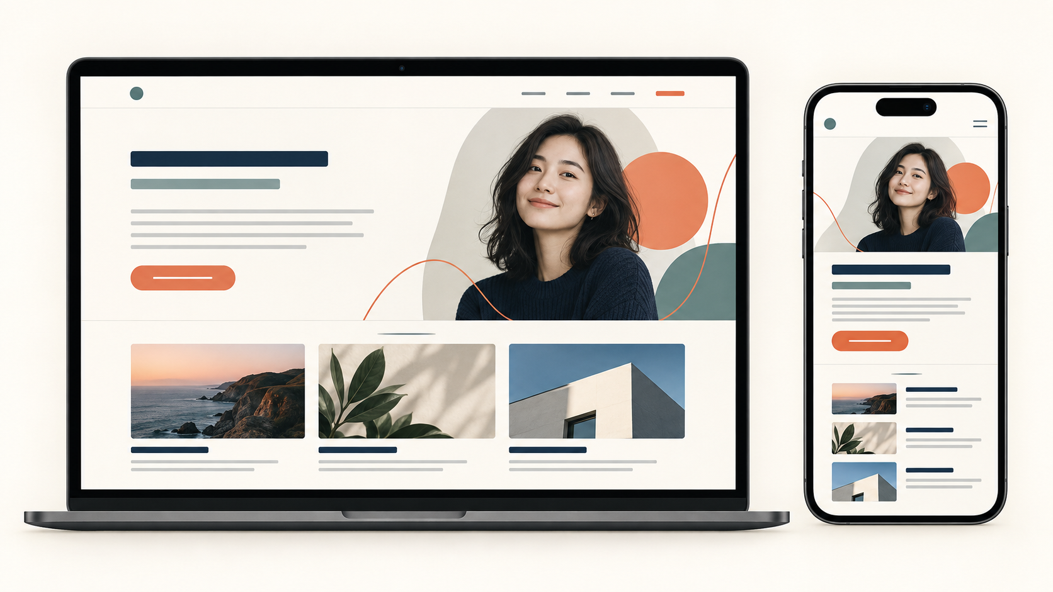
1강 기초공사
오늘 완성할 홈페이지 시안
12 / 28
시안에서 확인할 것
첫눈에 목적이 보이는 메인 화면
짧고 분명한 소개
행동을 유도하는 문의 버튼
권장 진행 8분
바이브코딩 5회 완성 과정
Notes:
진행 시간: 8분
강사용 메모: 시안은 정답이 아니라 목표 화면입니다. 수강생이 자기 주제에 맞게 사진과 문구를 바꾸도록 안내합니다.
시각 자료 안내: 이미지가 있는 경우 교육용으로 생성한 AI 이미지이며 실제 수업이나 실제 서비스의 기록 사진이 아닙니다.

Slide 13
1강 기초공사
수정 요청은 한 번에 한 가지
13 / 28
✓
바꿀 위치를 정확히 지목합니다
✓
유지할 부분을 함께 알려줍니다
✓
수정 뒤 미리보기에서 확인합니다
권장 진행 7분
바이브코딩 5회 완성 과정
Notes:
진행 시간: 7분
강사용 메모: 수강생이 자기 화면을 직접 보면서 하나씩 확인하게 합니다. 모든 항목을 고치기보다 핵심 흐름에 영향을 주는 문제부터 다룹니다.
시각 자료 안내: 이미지가 있는 경우 교육용으로 생성한 AI 이미지이며 실제 수업이나 실제 서비스의 기록 사진이 아닙니다.

Slide 14
1강 기초공사
막혔을 때 전달할 정보
14 / 28
1
내가 하려던 일
2
실제로 일어난 일
3
화면의 오류 문구 또는 캡처
4
직전에 바꾼 내용
문제를 설명하는 과정 자체가 해결의 절반입니다
권장 진행 5분
바이브코딩 5회 완성 과정
Notes:
진행 시간: 5분
강사용 메모: 오류 화면을 숨기지 않고 그대로 보여주는 습관을 강조합니다. AI에게 보낼 문장을 수강생과 함께 한 번 작성합니다.
시각 자료 안내: 이미지가 있는 경우 교육용으로 생성한 AI 이미지이며 실제 수업이나 실제 서비스의 기록 사진이 아닙니다.

Slide 15
1강 기초공사
개인 미션
15 / 28
20분
내 주제로 제목, 소개, 서비스 세 개, 문의 버튼을 완성합니다.
완료 기준
핵심 흐름이 한 번 끝까지 작동하고, 내 주제의 문구가 들어가면 완료입니다
권장 진행 5분
바이브코딩 5회 완성 과정
Notes:
진행 시간: 5분
강사용 메모: 강사는 순회하며 한 사람에게 한 가지 핵심 조언만 제공합니다. 완성 속도보다 핵심 흐름이 끝까지 작동하는지 확인합니다.
시각 자료 안내: 이미지가 있는 경우 교육용으로 생성한 AI 이미지이며 실제 수업이나 실제 서비스의 기록 사진이 아닙니다.

Slide 16
1강 기초공사
정리와 다음 공정
16 / 28
오늘의 한 문장
“기초공사처럼 작은 단계를 확인하며 완성한다”
내 홈페이지를 한 사람에게 보여주고, 5초 안에 무엇을 하는 곳인지 알 수 있는지 물어봅니다.
과제
다음 시간에는 방의 구조와 인테리어처럼 홈페이지의 화면 구성과 디자인을 다룹니다.
다음 강
권장 진행 2분
바이브코딩 5회 완성 과정
Notes:
진행 시간: 2분
강사용 메모: 과제를 읽고 저장 위치를 다시 확인합니다. 마지막 강의라면 공개 주소를 서로 교환하고 이후 개선 계획을 한 줄씩 말하게 합니다.
시각 자료 안내: 이미지가 있는 경우 교육용으로 생성한 AI 이미지이며 실제 수업이나 실제 서비스의 기록 사진이 아닙니다.

Slide 17
내용 보강
기초공사를 더 단단하게
정의 · 도구 · 파일 구조 · 복사용 요청문 · 수정 예시
막힘 보고 · 주의사항 · 완성 체크리스트
바이브코딩 5회 완성 과정 / 1강 기초공사

Slide 18
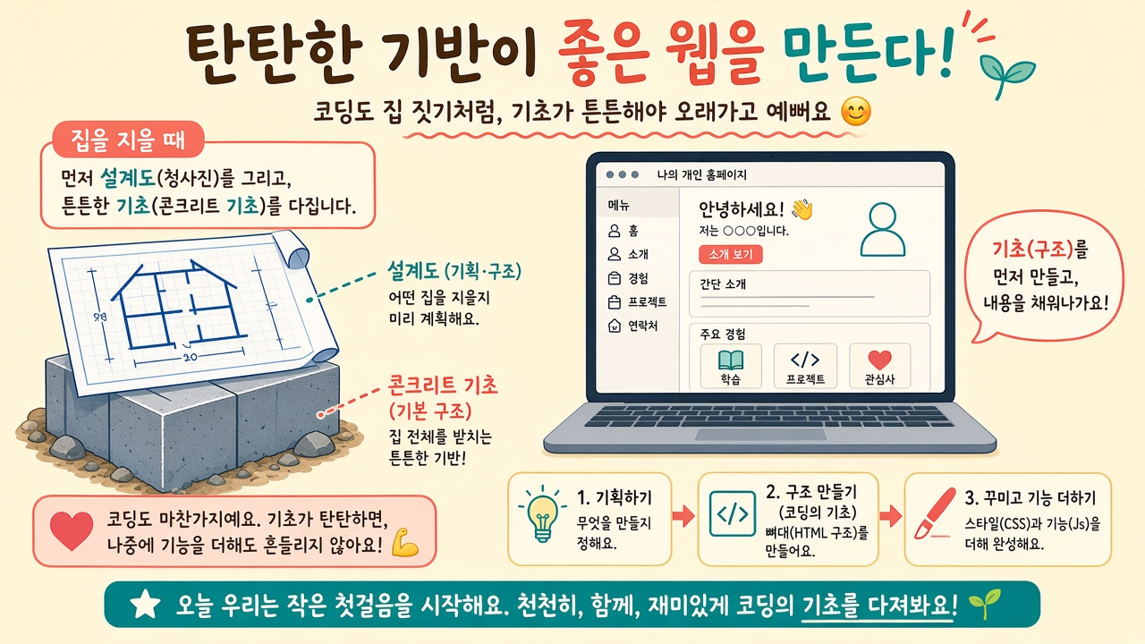
1강 기초공사
내용 보강
바이브코딩이란?
18 / 28
말로 의도 설명
만들고 싶은 화면·동작을 일상어로 말합니다
AI가 코드 생성
HTML·CSS·JS 초안을 AI가 만듭니다
사람이 확인·수정
미리보기를 보고 한 가지씩 다듬습니다
목표가 아닌 것
문법 암기·완벽한 코드 작성이 목표가 아닙니다. 의도를 분명히 말하고, 결과를 확인하며 고치는 연습입니다.
권장 진행 7분
바이브코딩 5회 완성 과정

Slide 19
1강 기초공사
내용 보강
오늘 쓸 도구
19 / 28
Cursor (또는 수업에서 안내한 AI 코딩 도구) + 브라우저
1
설치·실행
2
로그인
Cursor를 설치하고 실행합니다.
수업 도구명이 다르면 「수업에서 안내한 AI 코딩 도구」를 사용합니다.
안내에 따라 계정으로 로그인합니다.
로그인 화면이 나오면 강사 화면을 따라합니다.
3
폴더 열기
4
새 채팅·Composer
File → Open Folder로 오늘 실습 폴더를 엽니다.
빈 폴더여도 괜찮습니다.
새 Chat 또는 Composer를 엽니다.
(단축키·아이콘 위치는 수업에서 함께 확인)
5
브라우저 미리보기
생성된 index.html을 브라우저로 엽니다.
또는 도구의 Preview/Open in Browser를 사용합니다.
권장 진행 8분
바이브코딩 5회 완성 과정

Slide 20
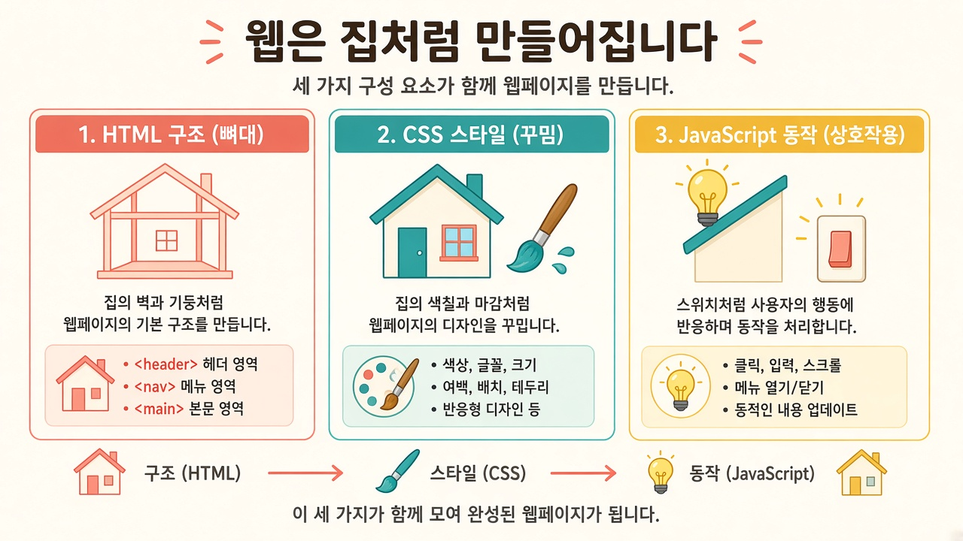
1강 기초공사
내용 보강
프로젝트 파일 구조
20 / 28
index.html
방과 벽 — 내용·구조 (제목, 소개, 버튼)
styles.css
색과 가구 — 색상, 여백, 레이아웃
script.js
움직임 — 문의 버튼 스크롤 등 동작
미리보기 방법
1) 탐색기에서 index.html을 찾아 더블클릭 → 브라우저로 열기
2) Cursor(또는 수업 도구)의 Preview / Open in Browser 사용
3) 수정 후 브라우저를 새로고침(F5)해 결과를 확인합니다
권장 진행 6분
바이브코딩 5회 완성 과정

Slide 21
1강 기초공사
내용 보강
복사용 요청문 전문
21 / 28
아래 문장을 그대로 복사해 Chat/Composer에 붙여넣으세요. 이름·서비스만 자기 주제로 바꿔도 됩니다.
자기소개용 한 페이지 홈페이지를 만들어 주세요.
[목적]
- 방문자에게 내가 누구인지, 무엇을 하는지, 어떻게 연락하면 되는지 5초 안에 전달합니다.
[구성]
1. 상단: 이름(또는 닉네임)과 한 줄 소개
2. 소개 문단 2~3줄 (경력·관심사·지금 하는 일)
3. 서비스/제공 가치 카드 3개 (제목 + 한 줄 설명)
4. 문의 버튼: 클릭하면 페이지 하단 연락 영역으로 스크롤
5. 하단 연락 영역: 이메일 자리와 짧은 안내 문구
[디자인]
- 따뜻한 크림색 배경과 남색 텍스트, 포인트는 코랄/틸
- 모바일에서도 읽기 좋은 반응형
- 사진 자리(플레이스홀더) 하나 포함
[기술]
- index.html, styles.css, script.js 로 분리
- 외부 라이브러리 없이 동작
[완료 기준]
- 브라우저에서 열면 제목·소개·서비스3·문의버튼이 보이고,
문의 버튼 클릭 시 연락 영역으로 이동합니다.
팁: 한 번에 다 넣되, 생성 후 미리보기를 꼭 확인한 뒤 수정을 시작합니다.
권장 진행 8분
바이브코딩 5회 완성 과정

Slide 22
1강 기초공사
내용 보강
막연 vs 구체 — 한 번 더
22 / 28
막연한 요청
구체적인 요청
“예쁜 홈페이지 만들어줘”
“초보 강사 소개 원페이지. 소개·강의주제·문의버튼. 크림+남색. 모바일 OK.”
왜 약한가
· 누구를 위한 페이지인지 없음
· 필수 내용·완료 기준이 없음
· ‘예쁘다’는 취향이라 AI가 추측함
왜 강한가
· 누가 / 무엇을 / 필수 내용 명시
· 분위기·모바일·완료 기준 포함
복습: 결과가 아쉬우면 ‘더 예쁘게’가 아니라 조건(누가·무엇·필수·분위기·완료)을 한 줄씩 더합니다.
권장 진행 5분
바이브코딩 5회 완성 과정

Slide 23
1강 기초공사
내용 보강
수정 요청 예시 3개 (한 번에 하나)
23 / 28
색상만
문구만
버튼 동작만
메인 배경색만 크림색(#F7F1E7)으로 바꿔 주세요.
글자 크기·배치·문구는 그대로 유지해 주세요.
상단 한 줄 소개 문구만 아래처럼 바꿔 주세요.
「바이브코딩으로 첫 홈페이지를 만드는 사람」
다른 문장과 디자인은 건드리지 마세요.
문의 버튼을 누르면 페이지 하단 #contact 영역으로
부드럽게 스크롤되게만 수정해 주세요.
버튼 색·문구는 그대로 두세요.
✓ 한 가지만 요청
✓ 한 가지만 요청
✓ 한 가지만 요청
원칙: 색 → 확인 → 문구 → 확인 → 동작 → 확인. 여러 가지를 한 번에 넣으면 어디가 깨졌는지 찾기 어렵습니다.
권장 진행 6분
바이브코딩 5회 완성 과정

Slide 24
1강 기초공사
내용 보강
막힐 때 보고 템플릿
24 / 28
아래 빈칸을 채운 뒤 강사·동료·AI에게 그대로 보내세요.
1
하려던 일
_______________________________________________
2
일어난 일
_______________________________________________
3
오류·화면
_______________________________________________
4
직전 변경
_______________________________________________
권장 진행 5분
바이브코딩 5회 완성 과정

Slide 25
1강 기초공사
내용 보강
초보 실수 · 주의
25 / 28
⚠ 한 번에 너무 많은 요청
색·문구·레이아웃·기능을 한 메시지에 몰아넣지 마세요. 한 가지 → 미리보기.
⚠ 미리보기 안 보고 계속 수정
생성·수정 직후 브라우저를 꼭 확인합니다. 안 보면 같은 실수를 반복합니다.
⚠ API키·비밀번호 붙여넣기 금지
채팅·코드·화면에 비밀값을 넣지 마세요. 필요하면 강사에게 따로 문의.
⚠ AI 결과 그대로 신뢰하지 않기
링크·문구·버튼이 실제로 동작하는지 사람이 확인합니다. AI도 틀릴 수 있습니다.
권장 진행 6분
바이브코딩 5회 완성 과정

Slide 26
1강 기초공사
내용 보강
완성 체크리스트
26 / 28
☐
제목
☐
소개
☐
서비스 3
상단에 이름/주제 제목이 보인다
내가 누구인지 2~3줄로 읽힌다
제공 가치 카드(또는 항목)가 세 개다
☐
문의 버튼
☐
모바일
☐
5초 테스트
버튼이 보이고, 누르면 연락 영역으로 간다
창을 좁혀도 글이 잘리지 않는다
다른 사람에게 보여 5초 안에 목적을 말하게 한다
권장 진행 5분
바이브코딩 5회 완성 과정

Slide 27
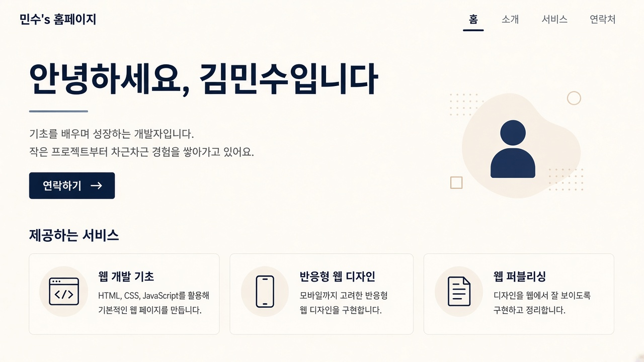
1강 기초공사
내용 보강
완성 시안 다시 보기
27 / 28
첫눈에 목적
메인에서 ‘무엇을 하는 곳’인지 보입니다
짧은 소개
긴 글보다 한 줄·짧은 문단이 낫습니다
문의 유도
버튼이 다음 행동을 분명히 안내합니다
권장 진행 5분
바이브코딩 5회 완성 과정

Slide 28
1강 기초공사
내용 보강
보강 핵심 한눈에
28 / 28
정의
도구
말로 의도 → AI 생성 → 사람 확인·수정
Cursor(또는 수업 AI 도구) + 브라우저 미리보기
구조
요청
index.html / styles.css / script.js
복사용 전문 + 막연보다 구체 조건
수정
막힘
색만 / 문구만 / 동작만 — 한 번에 하나
하려던 일 · 일어난 일 · 오류 · 직전 변경
주의
완료
과다 요청·비밀값·무검증 금지
제목·소개·서비스3·문의·모바일·5초
권장 진행 3분
바이브코딩 5회 완성 과정

